Slide 1

Татарстан Республикасы
Азнакай муниципаль районы
Азнакай шәһәре
“20 нче “Әллүки” балалар бакчасы
Мәктәпкәчә яшьтәге балаларның интерактив папка - лэпбук аша сөйләм телен үстерү
Эзерләде:
Басканова Л.М.
Тарзиманова А.А.

Slide 2


.
Нәрсә ул лэпбук
Лэпбук ул - интерактив тематик папка. Яки кулдан ясалган кесәле, ачыла торган матур китап. Аны беренче мәртәбә Америкада кулланганнар. Инглиз теленнән тәрҗемәсе(lap-колени,book-книга, «наколенная книга») җыелма күрсәтмә һәм таратма материаллар тупланган китап. Лэпбук ясаганда билгеле бер тема нигезендә эшләргә кирәк.
Лэпбук –рәсемле китап кына түгел, проект өстендә эшләү өчен ярдәмлек ул.

Slide 3
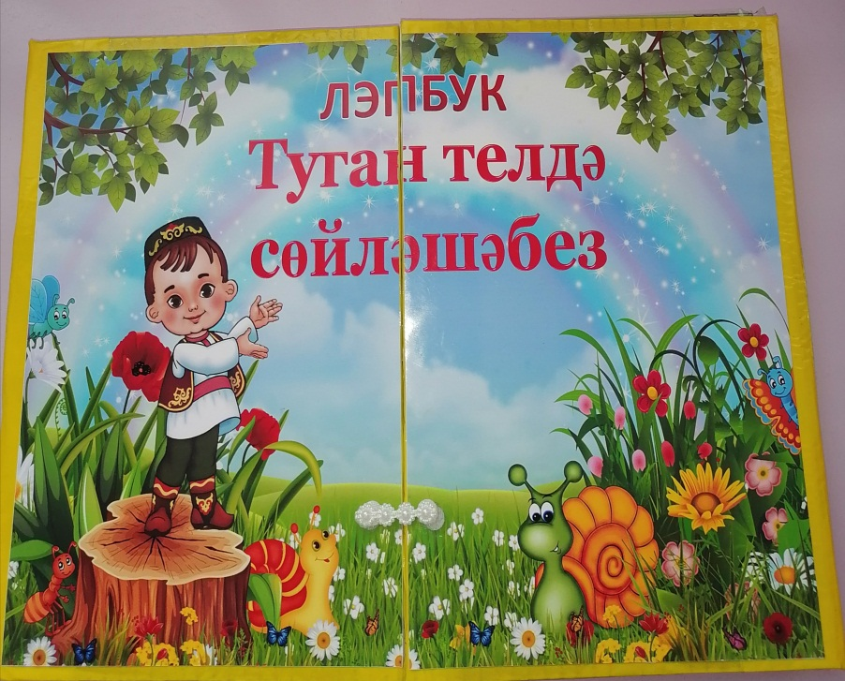
Сезнең игътибарыгызга лэпбук “ Туган телдә сөйләшәбез” уртанчылар һәм өлкәннәр төркемендәге балалар өчен ясалган.
Лэпбук нигә кирәк?
Бала үткән материалны үзенә уңайлы вакытта лэпбукны алып кабатлый ала;
Мөстәкыйль рәвештә балалар информацияне оештырырга һәм җыярга өйрәнәчәкләр;
Төрле яшьтәге катнаш төркемнәргә туры килә.
Ләпбук МББ ФДББС таләпләренең кысаларына керә
Ләпбук:
балаларның күзаллауын һәм иҗатын үстерә;
төркемчәләрдә һәм мөстәкыйль рәвештә эшләргә мөмкин;
төрле вариантларда кулланырга мөмкин.
Лэпбукны куллану нәтиҗәсе
эчтәлегенә кызыксыну уяту
лэпбук белән эшләгәндә мөстәкыйльлелек уяту.

Slide 4
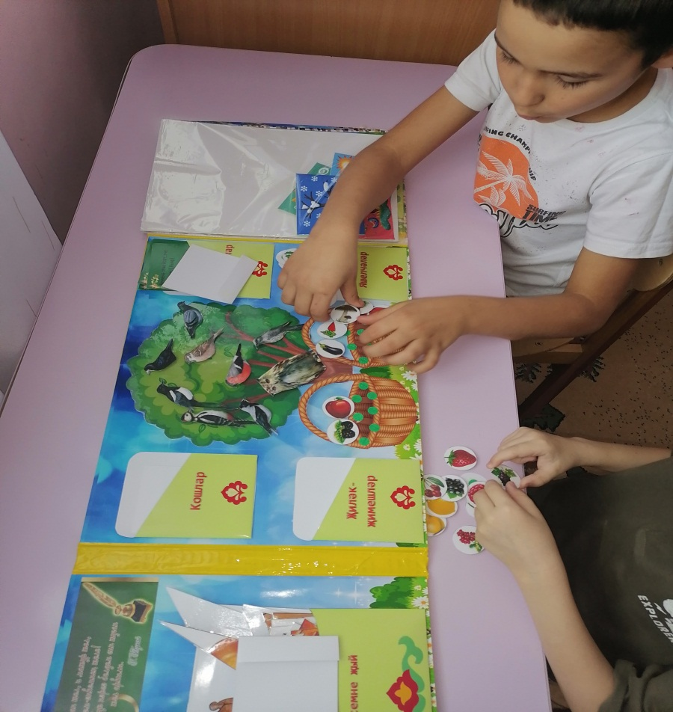
Лэпбукның максаты : укыту – методик комплекты кысаларына кергән лексик минимумны режим вакытларында ныгыту
Бурычлар :
татар телендә дөрес җөмлә төзү күнекмәләрен ныгыту;
дөрес сорау бирергә өйрәнү;
татар телендә сөйләм телен үстерү;
татар теленә кызыксыну уяту.

Slide 5
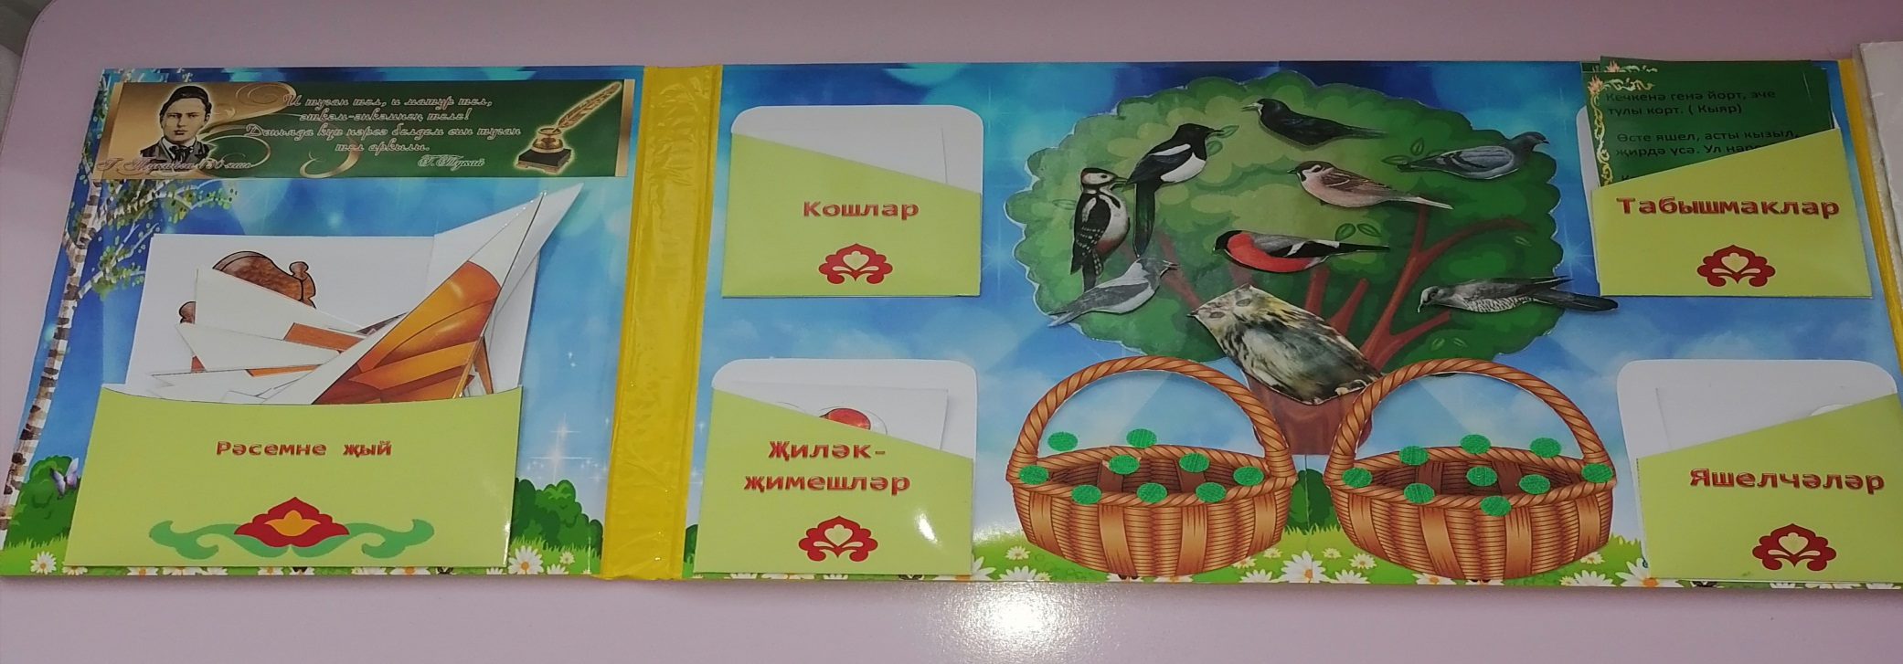
ДИДАКТИК УЕН : «ЯШЕЛЧӘМЕ, ҖИЛӘК-ҖИМЕШМЕ?»
Максат: Балаларны яшелчә һәм җиләк-җимешләрне аерырга, дөрес итеп атарга һәм төркемнәргә берләштерергә өйрәтү. Яшелчә һәм җиләк-җимешләрнең төсе, формасы, кай өлешен ашыйлар, кайда үсүләре турында белемнәрен тулыландыру. Игътибарлылык һәм күзәтүчәнлекне үстерү, сүзлекне активлаштыру, тулыландыру.
Җиһазлау: яшелчә һәм җиләк-җимешләр рәсемнәре.
Уен барышы: Балаларга рәсемнәр таратыла. Балалар үзләрендәге рәсемне дөрес итеп атарга, нинди төстә, формада, кайда үсүе, кайсы өлешен ашыйлар, тәме нинди икәнен сурәтләп сөйләп бирергә һәм кайсы төркемгә керүен атарга тиешләр
ДИДАКТИК УЕН: «РӘСЕМНЕ ҖЫЙ»
Максат: Берничә кисәктән берне төзүне, җыюны ныгыту. Матурлыкны күрә белергә өйрәтү. Композицион жанрларны ныгыту.
Уен барышы: Балаларның алдында конвертлар. Бу конвертлар эчендә берничә өлешкә бүленгән картиналар ята. Балаларның төп бурычы бу картиналарны дөрес итеп җыеп. Нинди жанрда иҗат ителгәнен әйтеп бирү.
ДИДАКТИК УЕН: «БУ НИНДИ КОШ»
Максат: Балаларның кошлар турындагы белемнәрен , күзаллауларын үстерү. Аларны рәсемнән танырга һәм дөрес итеп атый белергә өйрәтү. Сүз байлыгын арттыру, тулыландыру. Кошларга карата кайгыртучанлык тәрбияләү.
Җиһазлау: кошлар төшерелгән рәсемнәр.
Уен барышы: Тәрбияче кошларның рәсемен күрсәтә. Балалар кошларны танып, тышкы билгеләрен аерып күрсәтеп, дөрес атарга тиешләр. Кошны дөрес атаган балага рәсем бирелә. Кайсы бала күбрәк рәсем җыя, шул җиңүче була.

Slide 6
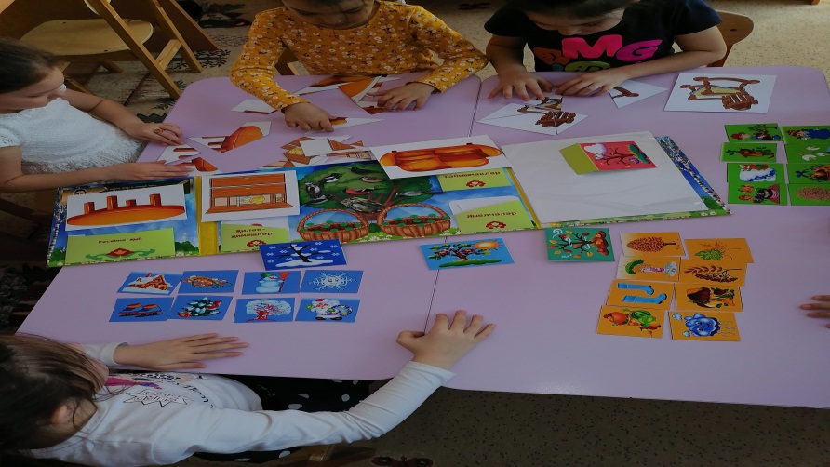
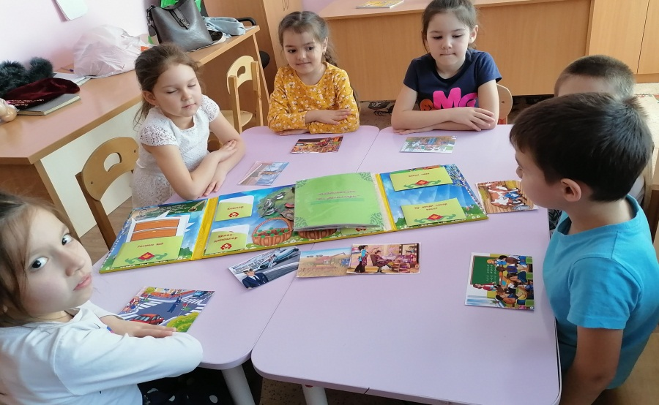
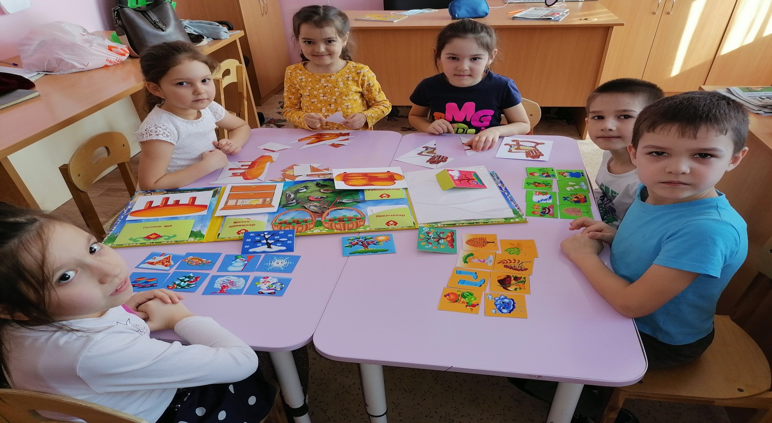

Slide 7
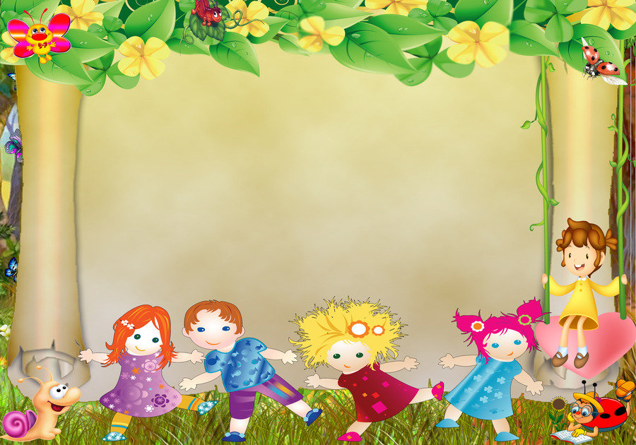
Игътибарыгыз өчен зур рәхмәт!

